Slide 1
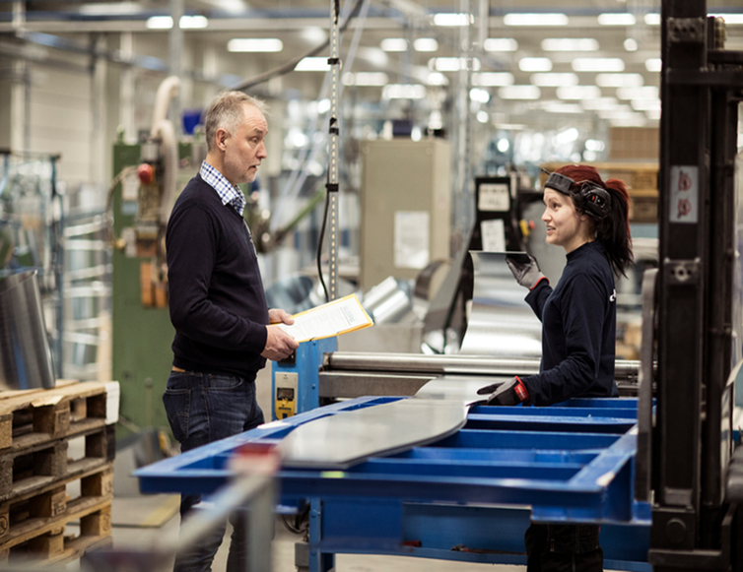
Workshop 4: Tre diagram om teknik och tillverkning
Jan Persson, Analytiker på Tillväxtverket
2018-02-20

Slide 2
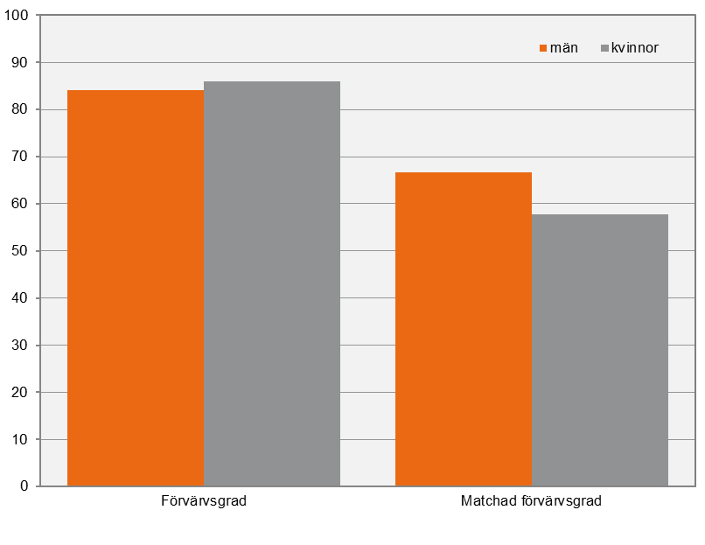
Färre kvinnor i matchande yrken bland personer med eftergymnasial datautbildning
Andel av de personer som har en eftergymnasial datautbildning som förvärvsarbetar respektive arbetade i ett matchande yrke år 2015, uppdelat på kön
Källa: SCB, Regionala matchningsindikatorer, E3.

Slide 3
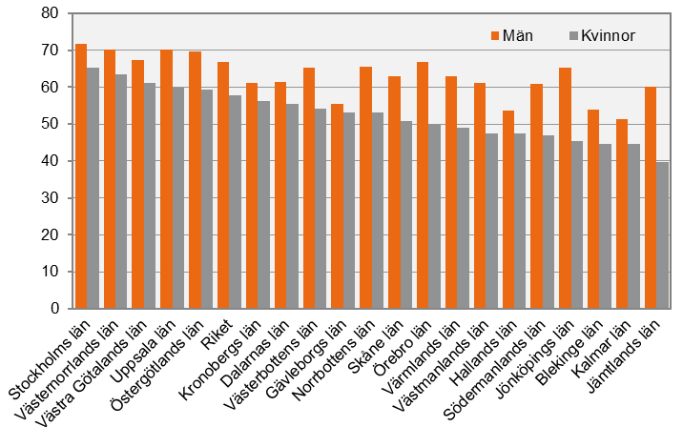
Stora könsskillnader mellan länen när det gäller andelen datautbildade som arbetar i matchande yrken
Andel av de personer som har en eftergymnasial datautbildning som arbetade i ett helt matchande yrke år 2015, uppdelat på kön och län
Anmärkning: Gotland är inte med i diagrammet eftersom antalet observationer är för litet.
Källa: SCB, Regionala matchningsindikatorer, E3.

Slide 4
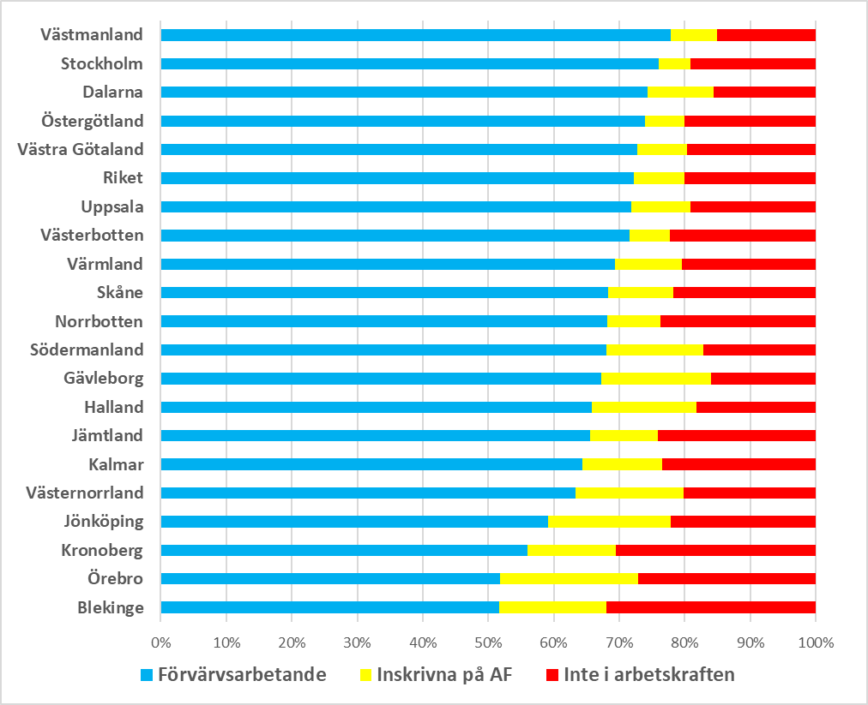
Stora länsskillnader när det gäller andelen civilingenjörer med okänd/övrig inriktning som förvärvsarbetar
Andel civilingenjörer med okänd eller övrig inriktning som förvärvsarbetar, är inskrivna på AF respektive inte tillhör arbetskraften, uppdelat på län
Anmärkning: Gotland är inte med i diagrammet eftersom antalet observationer är för litet.
Källa: SCB, Regionala matchningsindikatorer, U1a.

Slide 5
Demo av datauttag
Diagram 1. Datautbildning eftergymnasial nivå 45D. Tabell E3.
Diagram 2. Datautbildning eftergymnasial nivå 45D. Tabell E3.
Diagram 3. Civilingenjörer annan eller övrig inriktning 55G. Tabell U1a.
Hur hittar man RMI-databasen:
SCB/Sveriges statistiska databaser/Arbetsmarknad/Regionala matchningsindikatorer
Tillväxtverket/Statistik/Kompetensförsörjning/ Regionala matchningsindikatorer

Slide 6
Nu är det er tur
Övningsuppgift
1. Eftergymnasial datautbildning 45D. Ta ut förvärvsfrekvens och matchad förvärvsgrad för ert län uppdelat på kön. E3
2. Civilingenjörer annan eller övrig inriktning 55G. Ta ut andelen förvärvsarbetande, Inskrivna på AF och Inte i arbetskraften för ert län. U1a

